Slide 1
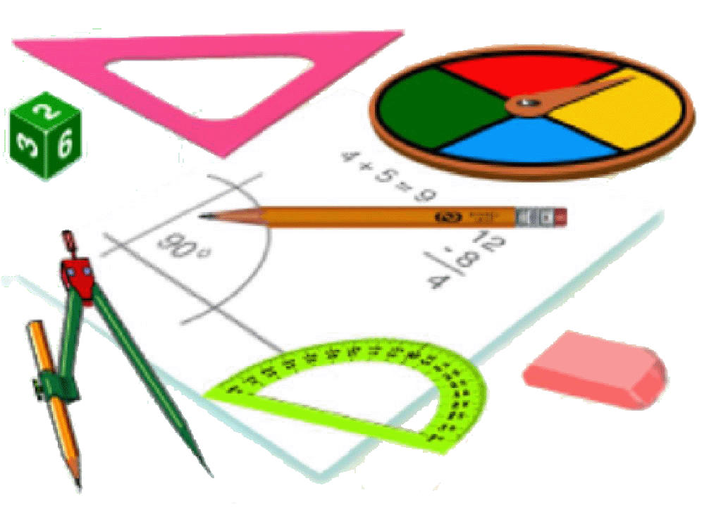

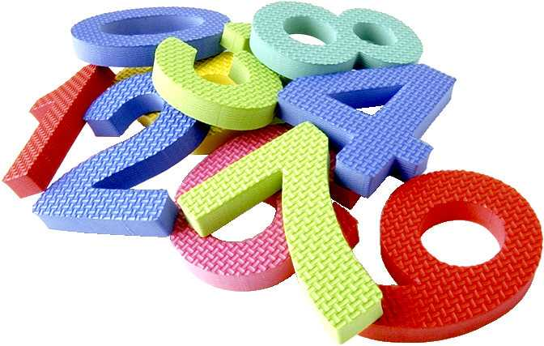
Урок математики
в 4 классе

Slide 2


Математику, друзья
Не любить никак нельзя.
Очень точная наука,
Очень строгая наука,
Интересная наука –
Это математика!

Slide 3

Оцени своё настроение
- мне хорошо
- мне грустно
- мне тревожно

Slide 4
Самопроверка домашнего задания c. 73 № 357
33.554
9.084
151.686
99

Slide 5
Оцени свою работу
- отличная работа без ошибок
- хорошая работа
- нужно постараться

Slide 6
ПРАВИЛА РАБОТЫ
в группе:
Понапрасну не болтай,
Рассуждай и убеждай.
Здесь не нужен шум и гам,
Ты решай задачи сам.
Если же не сможешь вдруг,
Пусть придёт на помощь друг.

Slide 7
Девиз
Работать дружно
Работать активно
Работать быстро
Работать смело
Работать ловко

Slide 8
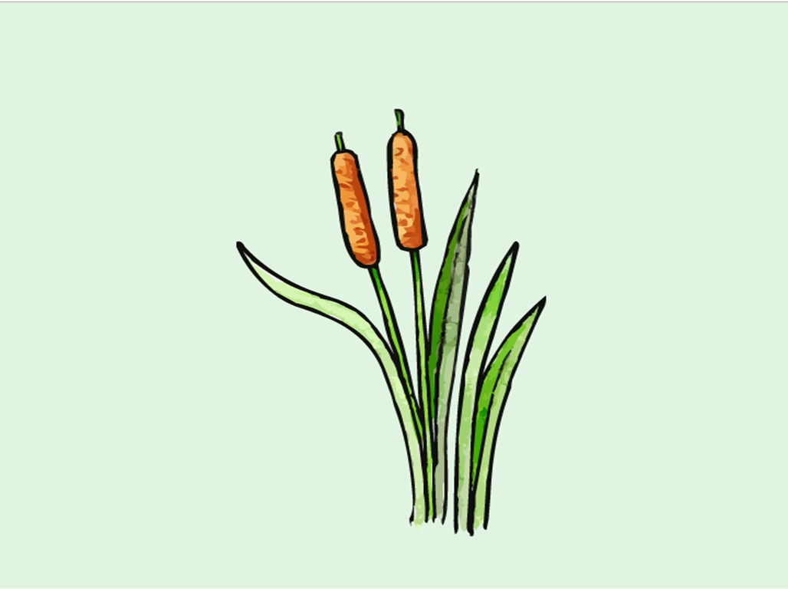
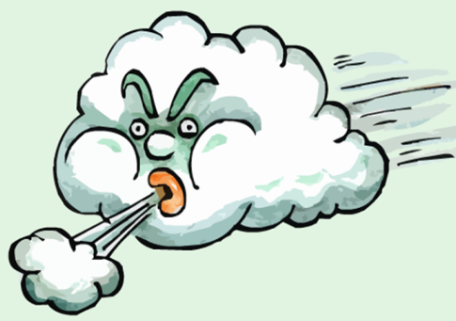



Каллиграфическая минутка
9.071

Slide 9
Приёмы письменного умножения для случаев вида 4.037х4

Slide 10
Решение

Slide 11
Решение
2 способ

Slide 12
Проверьте в паре I-в !
39.654
399.000
2.448

Slide 13
Проверьте в паре II-в !
48.658
1.648
68.600

Slide 14
Оцени свою работу и работу товарища
- отличная работа без ошибок
- хорошая работа
- нужно постараться

Slide 15

Итог урока
Я сегодня научился….
Мне было интересно….
Мне было трудно….
Мои ощущения…
Мне стало понятно...

Slide 16
Оцени своё настроение в конце урока
- мне хорошо
- мне грустно
- мне тревожно

Slide 17

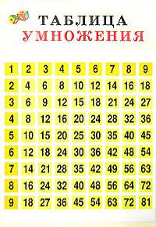
Домашнее задание
Решить примеры под № 368

